Slide 1
Consumido
Benjamin R. Barber
Brenno Vinícius Luciana Silva Luis Henrique Scarpa Pedro Galvão

Slide 2
Agenda
Biografia Barber Teoria da Infantilização do Consumo Kidults Fácil x Difícil, Simples x Complexo, Rápido x Lento Privatização como parte do processo de infantilização Liberdade como expressão individual de desejos em detrimento do social Cidadania restaurada - economia baseada na satisfação Decisões responsáveis que beneficiem a sociedade e acionistas

Slide 3
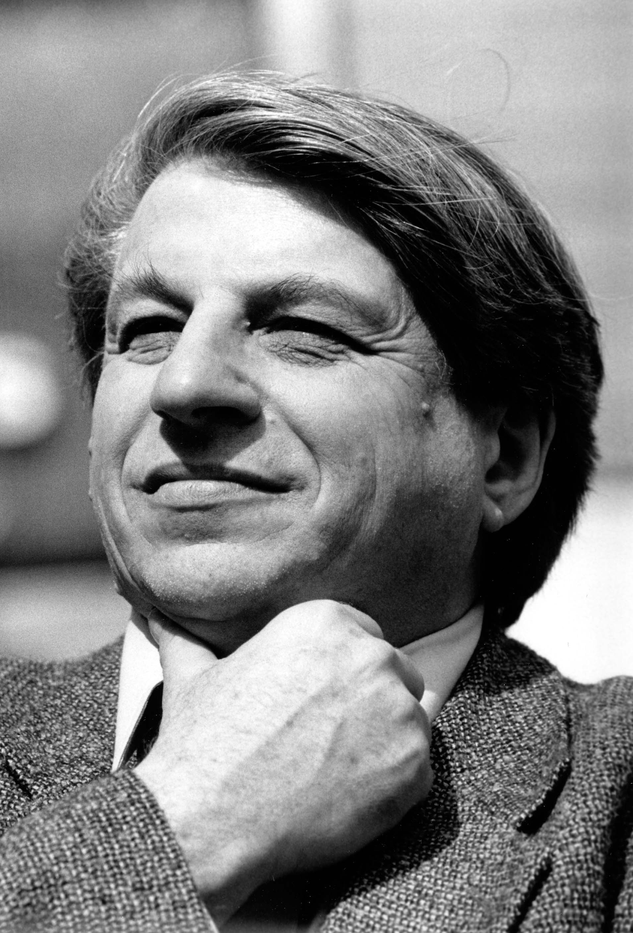
Biografia Benjamin R. Barber
Nascimento: 2 de agosto de 1939, Nova Iorque, EUA
Cientista político americano de renome internacional, por 32 anos Barber ensinou e dirigiu o Centro Walt Whitman para a Cultura e Política da Democracia na Universidade Rutgers em Nova Jersey. Deixou para tomar lecionar um seminário de pós-graduação em Maryland e está trabalhando em um novo empreendimento chamado Democracy Collaborative. Entre livros escritos sozinho, com colaboração e editados somam-se mais de 18 obras, das quais as mais conhecidas são o seu best-seller de 1995, Jihad vs McWorld e o de 2013, If Mayors Ruled the World (Se os Prefeitos Governassem o Mundo). Sem contar os inúmeros artigos em revistas acadêmicas e coleções, revistas populares e Jornais.

Slide 4
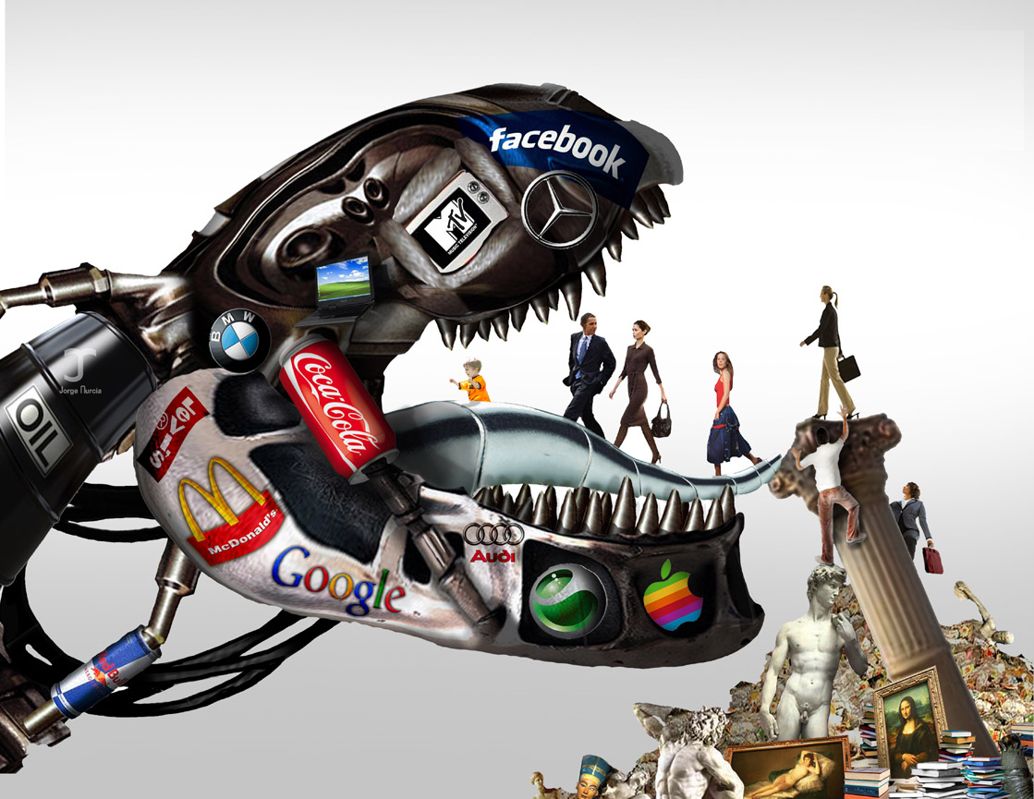
Teoria da Infantilização do Consumo

Slide 5
Teoria da Infantilização do Consumo
Link para o vídeo “A infantilização do ser humano”: https://www.youtube.com/watch?v=6k57kiHRshM
Questionamento : o quanto a infantilização está presente no nosso cotidiano em por exemplo filme , atitudes , livros .

Slide 6
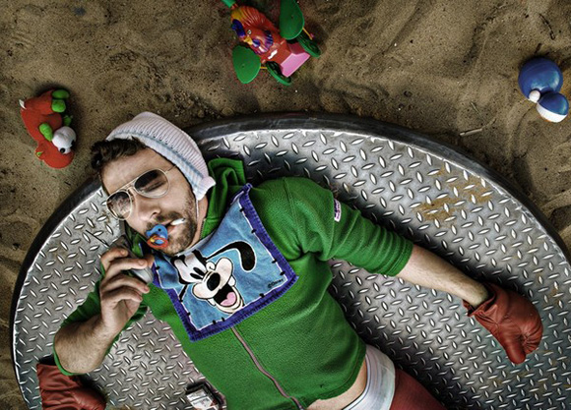
Kidults
Consequência do processo da infantilização
Sindrome de Peter Pan

Slide 7
Fácil x Difícil, Simples x Complexo, Rápido x Lento
“Fácil vs difícil atua como um padrão para grande parte do que distingue o infantil do adulto”
“A nossa sociedade recompensa o fácil e penaliza o difícil”

Slide 8
Privatização como parte do processo de infantilização
Maior suscetibilidade ao marketing empresarial.
Foco nos interesses pessoais, não no bem estar coletivo.

Slide 9
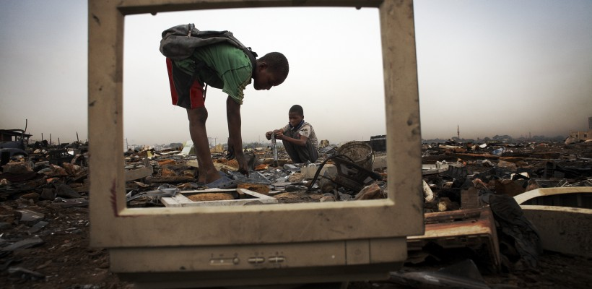
Liberdade como expressão individual de desejos em detrimento do social

Slide 10
Cidadania restaurada - Economia baseada na satisfação

Slide 11
Decisões responsáveis que beneficiem a sociedade e acionistas

Slide 12
Obrigado!

